Slide 1
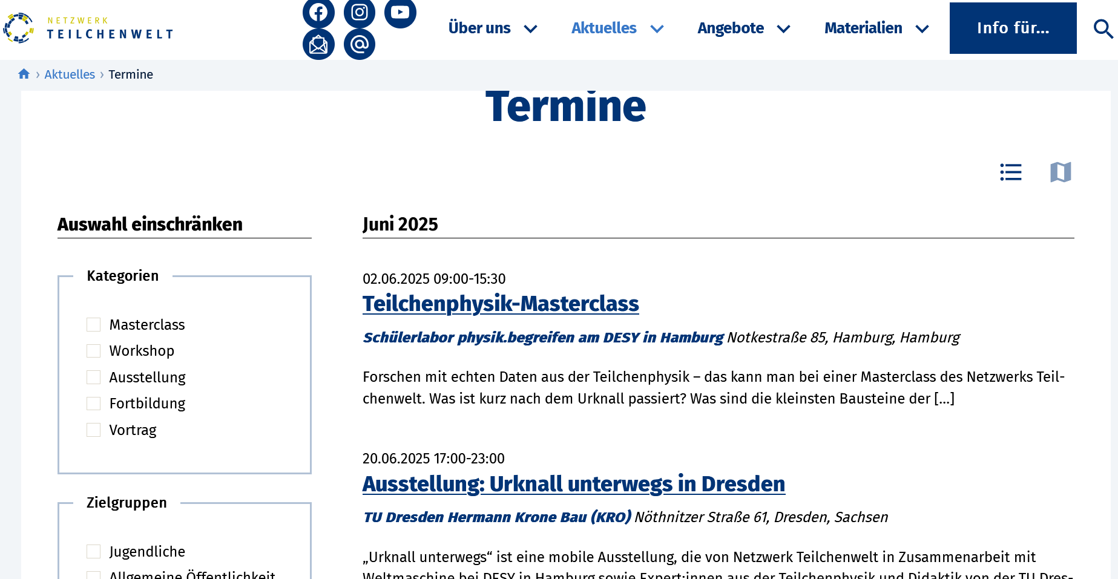
Datenbank: https://standorte.teilchenwelt.de
Veranstaltungen eintragen für Kalender auf Website und Statistik

Slide 2
Datenbank: https://standorte.teilchenwelt.de
Vorlagen für Veranstaltungen = Veranstaltungstypen
  Aktuell 77 Vorlagen; davon können mindestens noch 20-30 bereinigt werden
  Standorte können keine neuen Vorlagen mehr erzeugen
  Wenn es keine Vorlage gibt, Veranstaltung ohne Vorlage eintragen
  Wenn eine Vorlage neu angelegt werden soll, weil die Veranstaltung öfter eingetragen werden soll, unter datenbank@teilchenwelt.de melden; alternativ Kopierfunktion von Veranstaltung nutzen

Slide 3
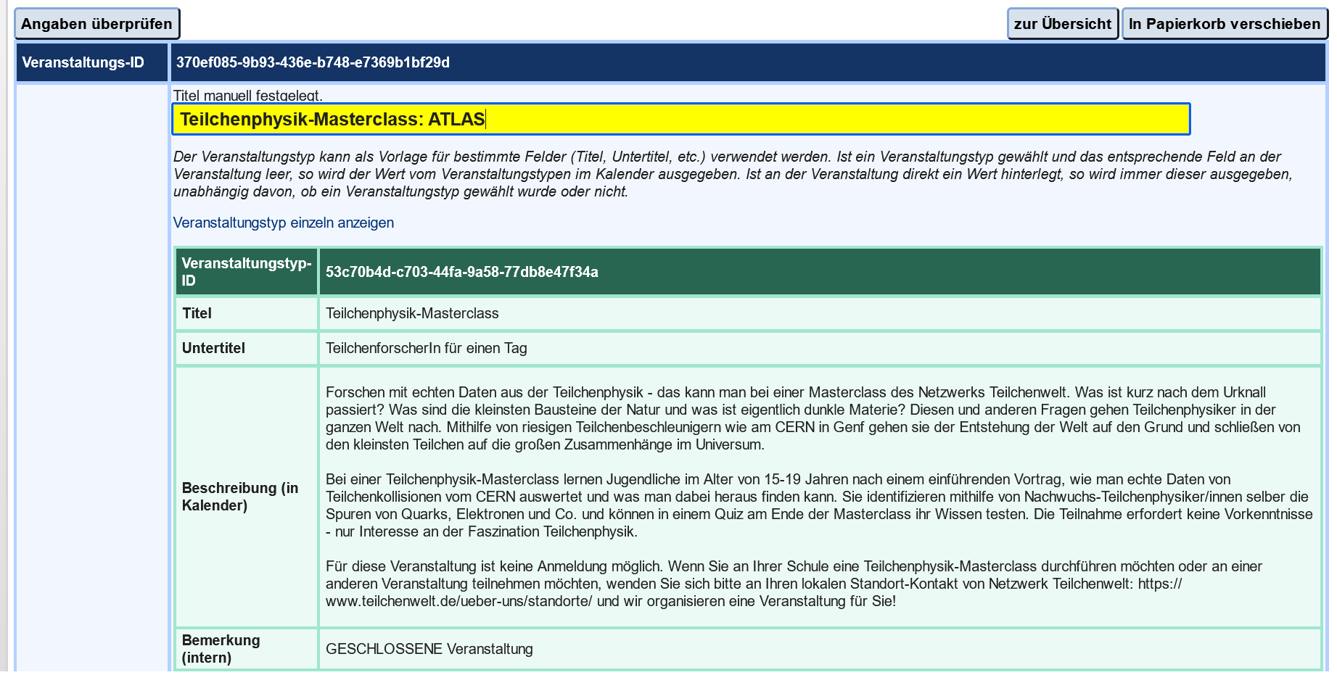
Datenbank
  Teilchenphysik-Masterclasses zu ATLAS, CMS und ALICE können als Teilchenphysik-Masterclass eingetragen werden; Ergänzungen zum Experiment im Titel und bei Bedarf unter Zusatzinformationen.

Slide 4
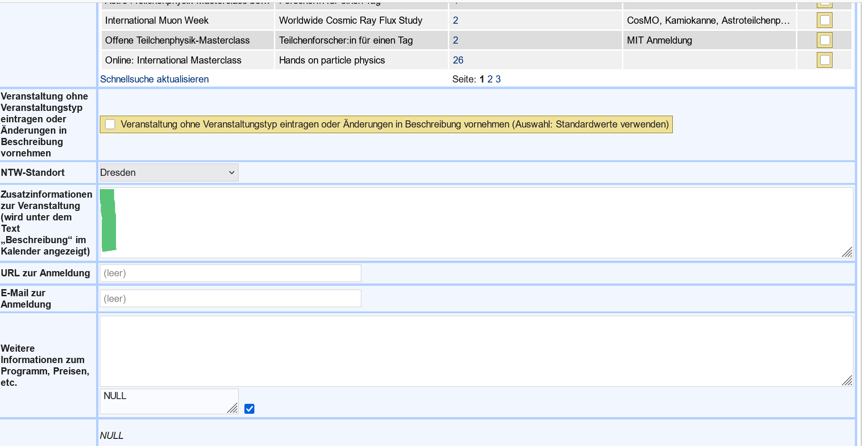
Datenbank

Slide 5
Datenbank
  Bitte alle Masterclasses eintragen, auch wenn man sich dafür nicht anmelden kann. In der Vorlage zur Teilchenphysik-MC ist ein Hinweis, dass man sich nicht anmelden kann, der auf der Website angezeigt wird.
  Wichtig für uns, damit wir interessierten Personen zeigen, welche Veranstaltungen es im Netzwerk gibt und wie sie bei Interesse diese Veranstaltungen auch an ihrer Schule anbieten können
  Veranstaltungstyp: Offene Teilchenphysik-MC ist die Alternative, falls man sich doch anmelden kann
  Wer macht offene Masterclasses?

Slide 6
Datenbank
  Eigene Veranstaltungstypen/ Vorlagen gibt es für:
  Masterclass: Nukleare Astrophysik
  Teilchenphysik-Masterclass: Belle II
  LHCb Masterclass
  Strahlentherapie-/ Hadronentherapie-Masterclass
  Machine Learning Masterclass mit OPAL-Daten
  ICE Cube Masterclass
  Noch kein Veranstaltungstyp für
  Theorie-Masterclass

Slide 7
Datenbank
  Bitte Veranstaltungen mit allen erforderlichen Infos für Empfänger eintragen:
  Datum
  Beginn und Ende Uhrzeit
  Adresse
  Informationen zur Anmeldung: Mailadresse oder Link, vor allem bei International Masterclass oder ICD
  Überprüfen in der Ansicht im Kalender, ob alle Infos dastehen:

Slide 8
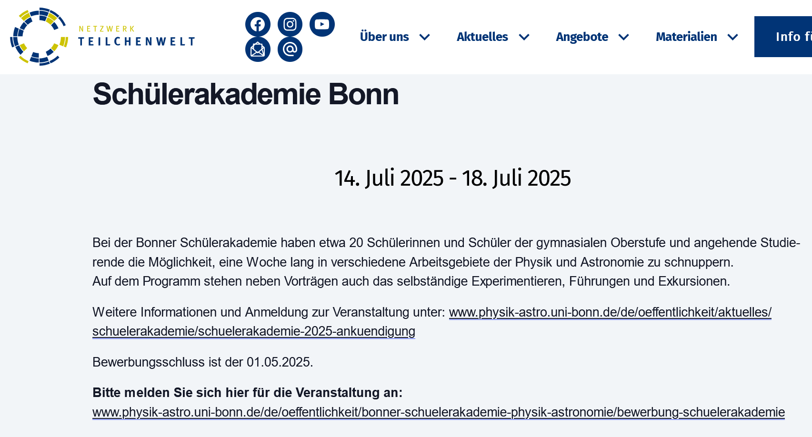
Datenbank

Slide 9
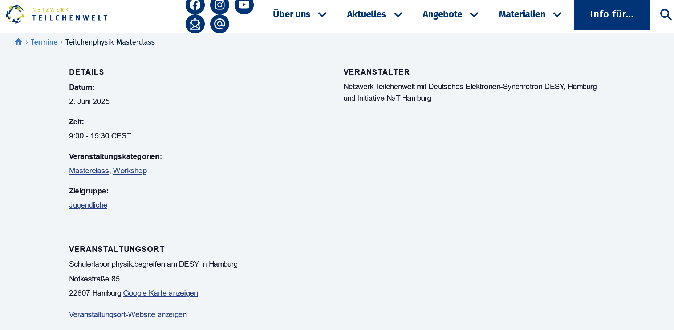
Datenbank

